Slide 1

冀教版 数学 六年级 下册
4
圆柱和圆锥
容积计算
情境导入
探究新知
课堂练习
课堂小结
课后作业
WWW.PPT818.COM

Slide 2

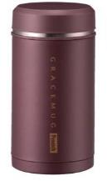


情境导入
一个保温杯,从外面测量的尺寸如图所示。
这个保温杯的体积是多少立方厘米?
18cm
7cm
返回

Slide 3

探究新知
一个保温杯,从外面测量的尺寸如图所示。
（1）这个保温杯的体积是多少立方厘米?
首先从图中读出需要的数
据,再运用圆柱的体积公式
直接计算出保温杯的体积。
18cm
7cm
返回

Slide 4
一个保温杯,从外面测量的尺寸如图所示。
（1）这个保温杯的体积是多少立方厘米?
底面积：
3.14×(7÷2)²=38.465(平方厘米)
体积：
38.465×18=692.37(立方厘米)。
答:这个保温杯的体积是692.37立方厘米。
18cm
7cm
返回

Slide 5
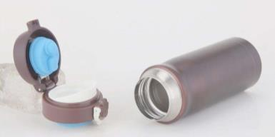
一个保温杯,从外面测量的尺寸如图所示。
（2）已知保温杯壁的厚度是0.8厘米。这个保温杯能装多少毫升的水?(得数保留整数)
厚度0.8cm
18cm
7cm
返回

Slide 6

一个保温杯,从外面测量的尺寸如图所示。
（2）已知保温杯壁的厚度是0.8厘米。这个保温杯能装多少毫升的水?(得数保留整数)
厚度0.8cm
要计算保温杯的容积。
18cm
7cm
返回

Slide 7

认识容积及体积的区别
容积是某种形状
的容器内能容纳
物体的大小;
体积是物体(容
器)整体所占空
间的大小。
返回

Slide 8
一个保温杯,从外面测量的尺寸如图所示。
（2）已知保温杯壁的厚度是0.8厘米。这个保温杯能装多少毫升的水?(得数保留整数)
厚度0.8cm
求圆柱形容器的容积时,可以用体积公式进行计算,但要用到的数据必须是从容器里面测量得到的,比如内直径和内高度等。
18cm
7cm
返回

Slide 9
计算容积和体积的相同点和不同点
不同点 | 相同点
1.测量方法不同:计算体积是从物体外测量需
要的相关数据;计算容积是从物体内测量需要
的数据。
计算方法相同,都是底面积乘高。
2.计量单位不同:计量容积时,用毫升和升,也
可以用体积单位;但计算体积时不能用容积单
位升或毫升。
知道容积、底面积和高中任意两个量,都可以求出第三个量。
返回

Slide 10
一个保温杯,从外面测量的尺寸如图所示。
（2）已知保温杯壁的厚度是0.8厘米。这个保温杯能装多少毫升的水?(得数保留整数)
厚度0.8cm
计算这个圆柱形保温杯的容积,首先要算
出从里面量的直径(即内直径)和高(即内
高度)分别是多少,再根据公式计算。
18cm
7cm
返回

Slide 11
一个保温杯,从外面测量的尺寸如图所示。
（2）已知保温杯壁的厚度是0.8厘米。这个保温杯能装多少毫升的水?(得数保留整数)
厚度0.8cm
内直径：7-0.8×2=5.4(厘米)
内高度：18-0.8×2=16.4(厘米)
容积：3.14×(5.4÷2)²×16.4
≈375(立方厘米)=375(毫升)
答:这个保温杯能装375毫升的水。
18cm
7cm
返回

Slide 12
一个保温杯,从外面测量的尺寸如图所示。
(3)算一算:把6个这样的保温杯倒满,大约需要多少千克水?(1毫升水重1克)
厚度0.8cm
因为1毫升水重1克,所以要求把6个保温杯倒满大约需要多少千克水,须先求出倒满6杯大约需要多少毫升。
18cm
7cm
返回

Slide 13
一个保温杯,从外面测量的尺寸如图所示。
(3)算一算:把6个这样的保温杯倒满,大约需要多少千克水?(1毫升水重1克)
厚度0.8cm
6杯水大约:375×6=2250(毫升)
需水:2250×1=2250(克)=2.25(千克)
答:大约需要2.25千克水。
18cm
7cm
返回

Slide 14

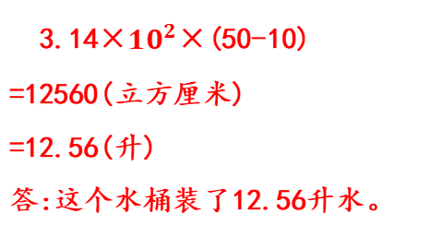
课堂练习
一个圆柱形水桶,水桶中水面距桶沿10厘米,水桶高50厘米,底面半径10厘米,这个水桶装了多少升水?
3.14×${10}^{2}$×(50-10)
=12560(立方厘米)
=12.56(升)
答:这个水桶装了12.56升水。
返回

Slide 15
一个圆柱形电饭煲，从里面量得底面直径是2.2分米，高是1.3分米。这个电饭煲的容积大约是多少升？ (得数保留一位小数)。
2
（2.2÷2）×3.14×1.3
=3.7994×1.3
≈4.9（升）
答：这个电饭煲的容积大约是4.9升。
返回

Slide 16

课堂小结
这节课你们都学会了哪些知识？
1.圆柱形容器的容积=容器的内底面积×内高度,
也可以用字母表示为V=Sh。
2.如果已知外直径和容器的厚度,计算容器的内
直径时,用外直径减去这个厚度的2倍。
返回

Slide 17


课后作业
课本：第37页
第1、2、3、4、题
返回

